Slide 1





PHÒNG GD &ĐT LONG BIÊN
TRƯỜNG TIỂU HỌC PHÚC LỢI
CHÀO MỪNG CÁC EM
ĐẾN TIẾT TIẾNG VIỆT

Slide 2

TUẦN 14
LUYỆN TẬP 2:
VIẾT ĐOẠN VĂN KỂ MỘT VIỆC NGƯỜI THÂN
ĐÃ LÀM CHO EM

Slide 3
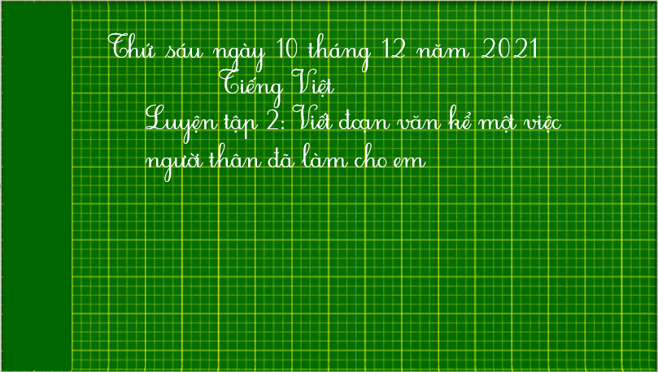

Slide 4


1. Đọc đoạn văn sau và trả lời câu hỏi
Khi tôi còn bé tí tôi ở nhà với ông ngoại cả ngày để bố mẹ đi làm. Ông kể cho tôi nghe rất nhiều chuyện cổ tích. Ông dạy tôi vẽ rất nhiều con vật: voi, hổ, hươu, nai, sóc,... Ông còn dạy tôi vẽ cả ông mặt trời, dòng sông, con thuyền,... Mỗi khi ông có việc đi đâu, tôi rất nhớ ông và mong ông sớm trở về với tôi.
a. Trong đoạn văn trên, bạn nhỏ kể về ai?
- Bạn nhỏ kể về ông ngoại.

Slide 5
1. Đọc đoạn văn sau và trả lời câu hỏi
Khi tôi còn bé tí tôi ở nhà với ông ngoại cả ngày để bố mẹ đi làm. Ông kể cho tôi nghe rất nhiều chuyện cổ tích. Ông dạy tôi vẽ rất nhiều con vật: voi, hổ, hươu, nai, sóc,... Ông còn dạy tôi vẽ cả ông mặt trời, dòng sông, con thuyền,... Mỗi khi ông có việc đi đâu, tôi rất nhớ ông và mong ông sớm trở về với tôi.
b. Ông ngoại đã làm những gì cho bạn nhỏ?
- Ông thường kể cho bạn nghe chuyện cổ tích, dạy bạn vẽ.

Slide 6
1. Đọc đoạn văn sau và trả lời câu hỏi
Khi tôi còn bé tí tôi ở nhà với ông ngoại cả ngày để bố mẹ đi làm. Ông kể cho tôi nghe rất nhiều chuyện cổ tích. Ông dạy tôi vẽ rất nhiều con vật: voi, hổ, hươu, nai, sóc,... Ông còn dạy tôi vẽ cả ông mặt trời, dòng sông, con thuyền,... Mỗi khi ông có việc đi đâu, tôi rất nhớ ông và mong ông sớm trở về với tôi.
c. Câu nào thể hiện rõ nhất tình cảm của bạn nhỏ đối với ông ngoại ?

Slide 7


2. Viết 3 – 4 câu kể về một việc người thân đã làm cho em.
-
Người thân em muốn kể là ai?
-
Người thân của em đã làm những gì cho em?
-
Em có suy nghĩ gì về việc người thân đã làm?

Slide 8
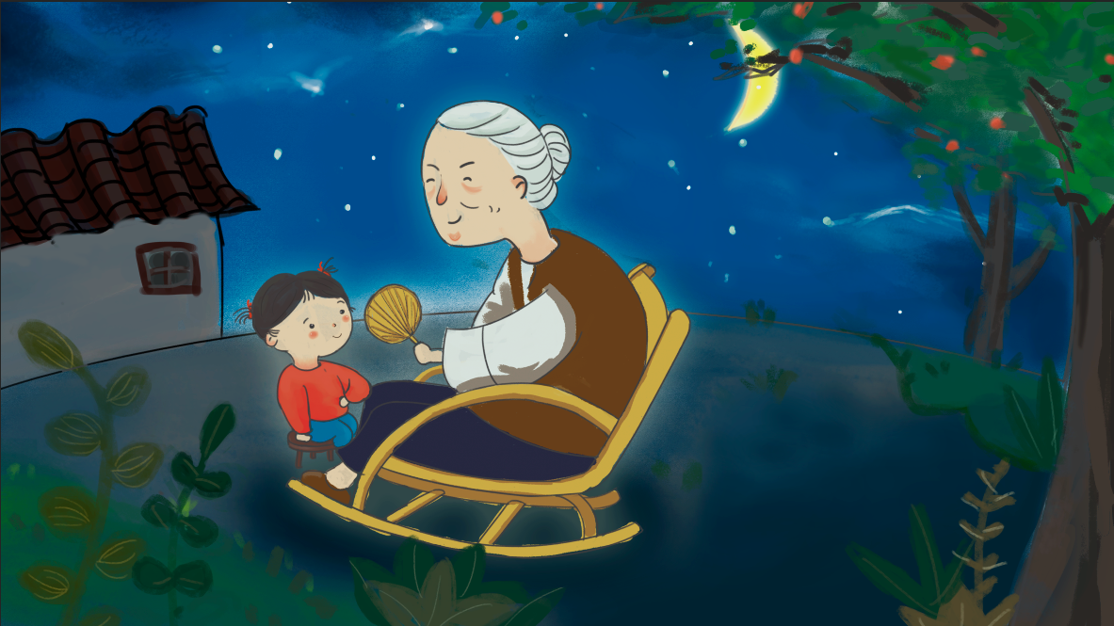
KỂ VỀ NGƯỜI THÂN
Người thân em muốn kể là:
bà ngoại
(ông, bố, mẹ, anh, chị...)
Việc người thân của em đã làm cho em
Tình cảm của em đối với người thân ấy.
Việc thứ nhất
Việc thứ hai

Slide 9


